Slide 1
আজকের পাঠে সবাইকে অনেক শুভেচ্ছা

Slide 2
শিক্ষক পরিচিতি
পাঠ পরিচিতি
শ্রেণিঃ প্রাক প্রাথমিক
বিষয়ঃ ভাষার কাজ (বাংলা)
বিষয়বস্তুঃ বর্ণ পঠণ
পাঠ্যাংশঃ ক-খ
পিন্টু চক্রবর্ত্তী ( গোবিন্দ)
সহকারী শিক্ষক
পূর্ব গুরুকচি সরকারি প্রাথমিক বিদ্যালয়
গোয়াইনঘাট-সিলেট।
মোবাইলঃ ০১৭৭৪১৪৯০৭৭।

Slide 3
সবাই মিলে একটা ভিডিও দেখি
ভিডিও দেখে তোমরা কি বুঝলে?

Slide 4
তাহলে আজ আমরা পড়ব
ক
খ
গ
ঘ

Slide 5
শিখনফল
এই পাঠ শেষে শিক্ষার্থী ………
3.2.8 ধ্বনির প্রতীক ( বর্ণ) শনাক্ত করতে পারবে।
৩.২.৯ বর্ণ থেকে শব্দ শনাক্ত করতে পারবে।

Slide 6
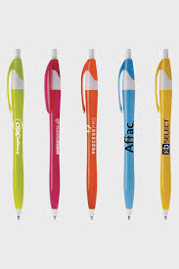
কলম
ক

Slide 7
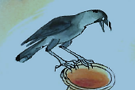
কাক
ক

Slide 8
বলত এই বর্ণের নাম কি
ক

Slide 9
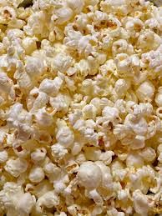
খই
খ

Slide 10
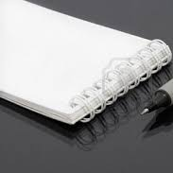
খাতা
খ

Slide 11
বলত এই বর্ণের নাম কি
খ

Slide 12
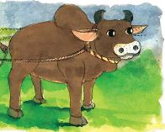
গরু
গ

Slide 13
গম
গ

Slide 14
বলত এই বর্ণের নাম কি
গ

Slide 15
ঘড়ি
ঘ

Slide 16
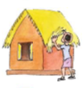
ঘর
ঘ

Slide 17
বলত এই বর্ণের নাম কি
ঘ

Slide 18
এসো বর্ণগুলো একসাথে পড়ি
ক
খ
গ
ঘ

Slide 19
খালি ঘরে পরের বর্ণটি লিখি
ক
গ
খ
ঘ

Slide 20
কলম
বর্ণ দিয়ে শব্দ বলি
কাক
ক
খ
গ
ঘ
খই
খাতা
গরু
গম
ঘর
ঘড়ি

Slide 21
পাঠ্যবই সংযোগ

Slide 22
শব্দের সাথে বর্ণ দাগ টেনে মিলাই।
জোড়ায় কাজ
ক
গরু
খ
ঘর
কলম
গ
ঘ
খই

Slide 23
খালি ঘরে কোন বর্ণটি বসবে।
ক
খ
গ
ঘ

Slide 24
সবাইকে ধন্যবাদ

